Slide 1
Osobnost pedagoga
Profil osobnosti vychovatele
doc. Michal Kaplánek

Slide 2
Osnova přednášky
Obecný pohled na osobnost pedagoga (volného času) – obr. 2-5
Východiska: osoba dítěte v centru našeho zájmu, integrální pojetí lidské osoby – obr. 6-7
Předpoklady a principy jednání vychovatele – obr. 8-10
Předpoklady, požadavky a principy vychovatele pracujícího metodou animace – obr. 11-15
Úloha pedagoga v klubu (otevřené práci) – obr. 16-17
Práce v týmu – součást animace – obr. 18-23

Slide 3
Čtyři pojetí profese PVČ
Vedoucí (organizátoři) zájmových útvarů chápou svou roli spíše jako roli trenéra, instruktora či lektora. Tato role je namístě, pokud mluvíme o vzdělávacích kurzech pro dospělé, případně o trénování nebo výcviku dospělých, ať už za účelem rekvalifikace anebo sledování vlastních zájmů – koníčků.
Vychovatel v tradičním pojetí chápe svoje povolání explicitně jako pomáhající profesi. Je to paidagogos, tedy průvodce člověka v počátečních etapách jeho životní cesty. Jeho posláním je paideia, tedy „vytržení z všedního dne“, „povznesení z všednodenní zaneprázdněnosti k reflexi této mravenčí připoutanosti“ (Palouš)
Animace předpokládá u každého člověk skrytý potenciál schopností, který animátor pomáhá objevit, realizovat a rozvinout. Tato důvěra v „dobré jádro“ v každém člověku umožňuje motivovat i lidi, kteří si nedůvěřují anebo vůbec o svých schopnostech nevědí
Pedagogika citlivá k sociálním vztahům a problémům mladých lidí je zaměřená na pomoc mladým lidem při jejich socializaci, zejména těm, kteří mají socializační problémy. Jedná se tedy o sociálně pedagogickou praxi. Příkladem realizace sociální pedagogiky může být činnost kongregace Salesiánů dona Boska a některých sociálních pracovníků nízkoprahových zařízení pro děti a mládež (NZDM).

Slide 4
Vychovatel jako pomáhající profese
Schmidbauer:
„Termín pomáhající profese definuje skupinu povolání, která jsou založená na profesní pomoci druhým lidem. Patří mezi ně například zdravotnické profese, pedagogické profese, profese zaměřené na sociální pomoc a dále také duchovní, psychologové, terapeuti. Tyto profese mají některé společné rysy, které je odlišují od ostatních povolání.“
Autor tedy s naprostou samozřejmostí zařazuje pedagogické profese mezi pomáhající profese. To ovšem není tak jednoznačné. Záleží totiž na tom, o jakou profesi se jedná, a jaký je osobní přístup pedagogického pracovníka (nebo alespoň) obecně rozšířený přístup odborné veřejnosti.
Ptáme se:
Za jakých okolností máme/můžeme pedagogickou profesi považovat za pomáhající?
Anebo je skutečně „pomáhající“ ze své podstaty?

Slide 5
Poslání vychovatele - animátora
Poslání pedagoga volného času (2019)
V roce 2019 jsem nově formuloval „poslání pedagoga volného času“. Tato formulace vznikla na základě níže uvedených východisek. Jedno z východisek je také kulturní animace Mario Polla. Mario Pollo ovšem nemluvil o pedagogovi volného času, nýbrž o animátorovi. Animátorem myslel vychovatele pracujícího metodou kulturní animace. Proto můžeme považovat za součást poslání vychovatele – animátora (který se realizuje i jinde než v oblasti volného času) také tento úkol:
Vychovatel – animátor pomáhá lidem, aby se naučili vážit si hodnot, které dostávají jako dar (milost), otevřeli se jim a naučili se je přijímat, a tak dozrávali do plnosti lidství.
  Východiska
  Myšlenku návratu ke kontemplaci o otevřenosti v kontrastu k ideálu „dělníka“ vyjádřil Josef Pieper ve své knize „Muße und Kult“ (1948)
  O „hodnotách, které se nedají koupit“, mluví český filosof Jan Sokol.
  O výchově jako „vyvádění člověka z vegetativní sebestřednosti k odpovědnosti za vztah k sobě, k druhým, k tomu, co nás přesahuje, k prostředí přírodnímu a sociálnímu“ mluvil Radim Palouš.
  Mario Pollo: Animazione culturale (2004) – zásady

Slide 6

VÝCHODISKO
1
Osoba - náš ústřední zájem
2
Integrální pojetí lidské osoby

Slide 7
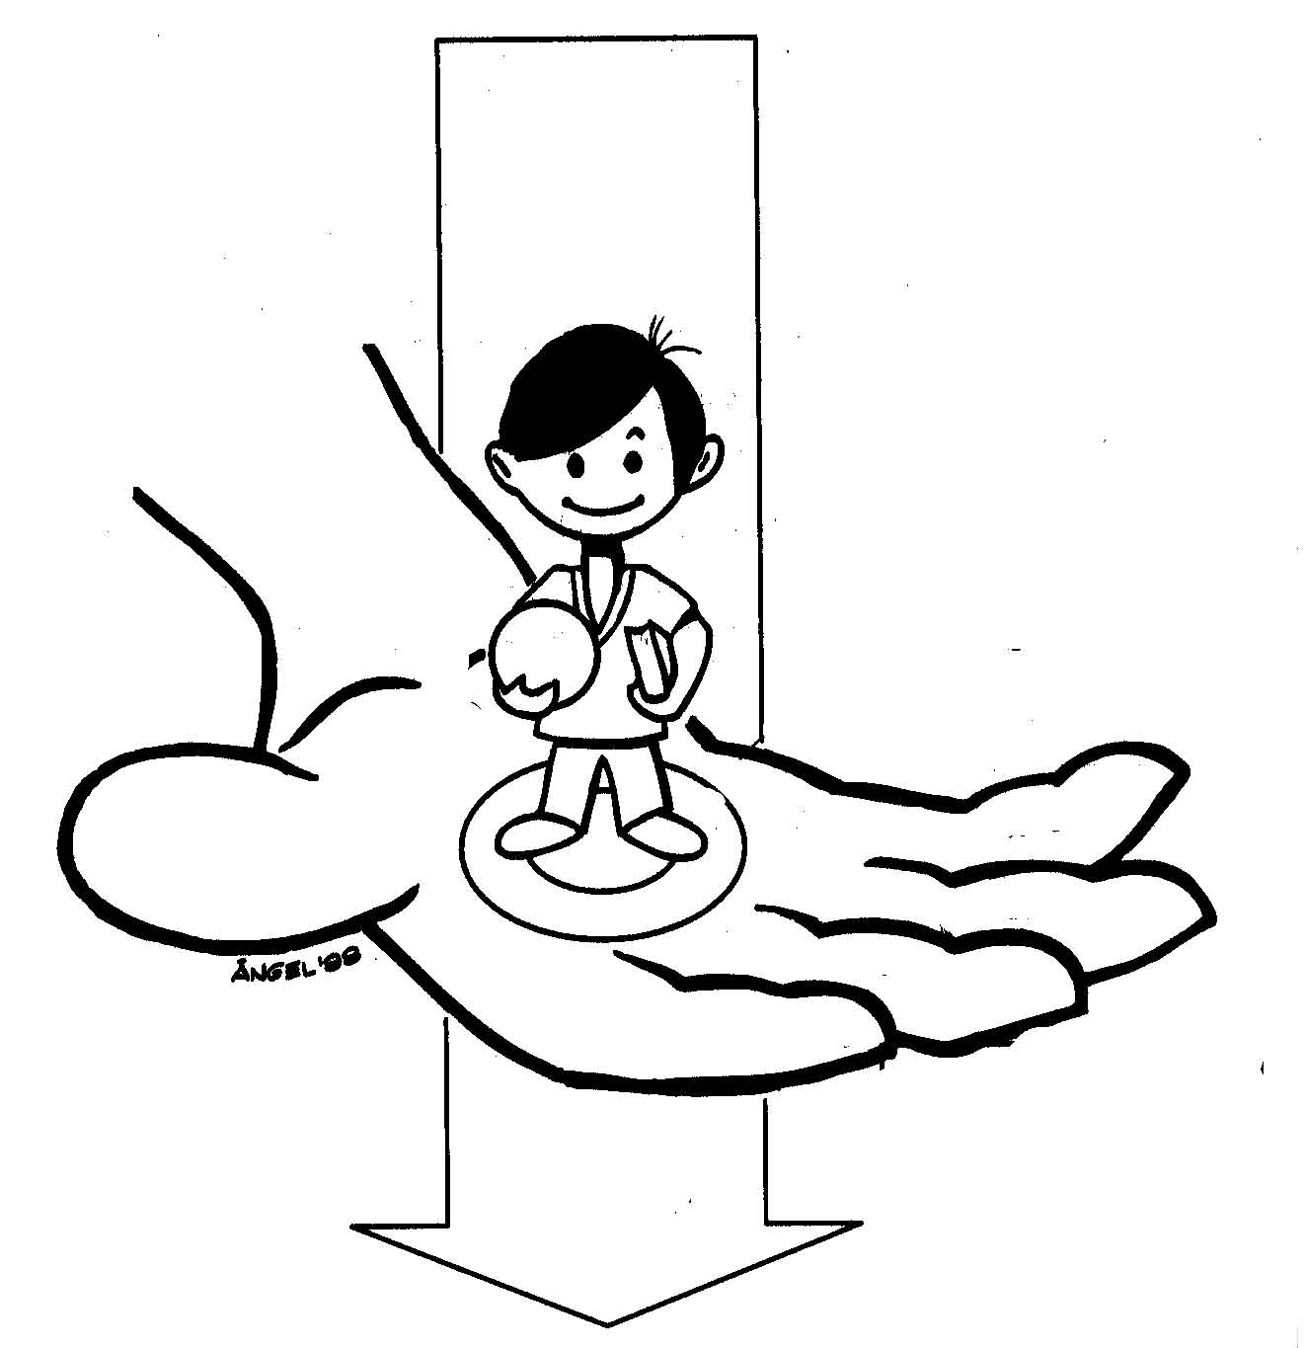
Mladý člověk v síti vztahů
AUTENTICKÉ
VZTAHY
VÝCHOVNÉ
PROSTŘEDÍ
SKUPINY
DUCHOVNÍ
PSYCHICKÁ
SOCIÁLNÍ
TĚLESNÁ
DIMENZE VÝCHOVY
CÍL
ZRALÁ OSOBNOST

Slide 8
PŘEDPOKLADY VÝCHOVY
1
Být s dětmi
5
2
DOPROVÁZET
OSOBNÍ
vztahy
4
3
Podněcovat
PROCES
růstu
PROTAGONISMUS
PARTICIPACE

Slide 9

PRINCIPY
Od roztříštěnosti
k jednotě
Od dělat
k být
Integrální pojetí výchovy
Pochopit situaci a vycházet z ní
Rozlišování = kritické myšlení
Změna měřítek
a způsobu vidění
(zaměření na projekt)
- Týmová práce
- Projektová práce
- Informovanost a komunikace
Od individualismu
ke spolupráci

Slide 10
Vychovatel v síti vztahů
Vychovatel
V3
V4
Vychovatel 2
Vychovatel
V5

Slide 11
Etické požadavky na vychovatele
Vychovatel (animátor)
reprezentuje kontinuitu tradice a současnosti
kultivuje svoje svědomí
pomáhá k dosažení mladým lidem k dosažení „relativní autonomie“ tím, že pomáhá rozvíjet jejich schopnosti
Pomáhá integrovat negativní zkušenosti

Slide 12
Několik principů:
Pro děti je důležitější to, co jsme, než to, co děláme
Vychovatel nemá jen „hlídat“, ale „animovat“
Děti musí cítit, že je máme rádi
Ve výchově musí být prostor pro duchovní dimenzi
Etická výchova je výchovou svědomí
Objektivita, tzn. „nenadržovat“!
Sebereflexe vychovatele
Otevřenost ke „znamením doby“

Slide 13
První předpoklad: zralost
Tři různé postoje:
    Indiference
      přináší tyto problémy: mladí lidé cítí nezájem ze strany dospělých, důsledkem jsou v extrémním případě drogy, sebevraždy, mikrokriminalita, vandalismus atd.
    Normativní postoj - odmítá jakoukoliv realitu světa mládeže, která není odrazem světa dospělých
      odmítá jakoukoliv iniciativu a tvůrčí novátorskou účast mládeže na budování vlastního životního stylu. Tento model má tendenci upírat mladému člověku budoucnost, neboť mu přisuzuje úkol pouze zachovávat to, co se již uskutečnilo
    Mládežnický postoj – spočívá v nekritickém přijímání všech aspektů světa mládeže
      tento postoj popírá jakoukoli roli tradicea zkušenosti dospělých a spočívá v tom, že umožňuje mládeži, aby se sama metodou zkoušení a omylů učila žít svůj život, a to bez jakéhokoliv korektivu ze strany dospělých. Tento způsob ve skutečnosti zabraňuje mladému člověku zakořenit se v minulosti, vytvořit si své vlastní sny do budoucna, a tím upírá možnost žít svůj život jako projekt, jako historii, která má smysl (ztěžuje, ne-li přímo znemožňuje enkulturaci mládeže).
.

Slide 14
Další předpoklady výchovného vztahu
Vyváženost mezi bezpodmínečným přijetím a požadavky („mateřský“ a „otcovský“ princip)
Poznání a pochopení mladého člověka v jeho jedinečnosti a originalitě
  Co je to poznání?
  Tři roviny poznání:
    Smyslové vnímání („poznávám ho/ji“)
    Propojení se zkušeností (vybaví se mi, „co jsem s ním/s ní zažil“)
    Komplexní poznání („jaký/jaká je“ – „kdo to je? – identita)
Jasné sebepoznání vychovatele (Kdo jsem? Jaké jsou moje motivy? Jaké jsou moje limity?)
  Emoční zralost
  Sebereflexe – ujasnění hodnot, formace vlastního svědomí
Zakotvení vychovatele v rodině (v síti peer-vztahů, ve společenství)

Slide 15
Důvěra
Schopnost věřit, že každý mladý člověk má v sobě (potenciálně) předpoklady k tomu, aby rozvinul svůj život (projekt života) k plnosti svobodného lidství
Schopnost brát vážně mladého člověka a projevovat opravdový zájem o to, co prožívá a cítí
Umožnit, aby se stal „protagonistou“. Co je to protagonismus?
Protagonismus je schopnost prosadit se, vést, postavit se do čela
  Protagonismus individuální: jednotlivec je schopen vnímat skupinu jako místo, kde je přijímán a kde se realizuje
  Protagonismus sociální: schopnost převzít zodpovědnost ve skupině
  Protagonista:
    Plánuje aktivity
    Zapojuje se do změny situace (i skupiny)
    Zvládá rozdíly a konflikty
    Přijímá odpovědnost

Slide 16
Úkoly vychovatele v klubové činnosti
(dle Opaschowského zásad animace)
Vyjít vstříc
Oslovit – být ochotný ke kontaktu
Odbourat komunikační překážky
Povzbudit, motivovat
Dávat impulsy, přicházet s nápady
Podněcovat, být na začátku akce

Slide 17
Speciální kompetence vychovatele v klubu
umožňuje komunikaci
dává prostor kreativitě
podporuje formování skupiny
usnadňuje zapojení mladých lidí do společnosti

Slide 18
VYCHOVATEL – ANIMÁTOR NEPRACUJE SÁM, ALE V TÝMU!
Týmová spolupráce zaručuje:
kontinuitu výchovného působení
bohatství názorů (různost povah, citlivost, dynamičnost atd.)
objektivnější pohled
možnost konzultace jednotlivých případů
Každá osoba má svou specifickou roli!
Notes:
18

Slide 19

PROJEKTY
spíše než struktury
PROCESY
spíše než množství nezávislých iniciativ
Notes:
19

Slide 20
PŘEDPOKLAD PRÁCE V TÝMU: PROJEKTOVÝ ZPŮSOB MYŠLENÍ
Spíše strategické rozhodování, tvorba projektu a průběžné hodnocení
než aktivismus, improvizace a mezi sebou soupeřící jednotlivci (skupiny)
Výchova jako celek, cesta a proces
Strategický projekt jako nástroj, který působí na součinnost a určuje práci týmu
Objektivní a neustálá evaluace, kterou se ověřují výsledky, přispívá k nápravě chyb a k dosažení lepších výsledků.
Notes:
20

Slide 21
SPOLUODPOVĚDNOST
SOUČINNOST
KOORDINACE
Notes:
21

Slide 22
KONTINUITA
STÁLÉ
PROVĚŘOVÁNÍ
Notes:
22

Slide 23
VYCHOVÁVAT
STRUKTURY
SOUSTŘEDIT SE NA OSOBY
NALÉZAT KRITÉRIA A ROZHODOVAT SE
DĚLAT
BEZPROSTŘEDNÍ A NALÉHAVÉ
ZAMĚŘIT SE NA PODSTATNÉ
SEKTORIALISMUS
INDIVIDUALISMUS
TÝMOVÁ PRÁCE - KONVERGENCE
OKOLO PROJEKTU
Notes:
23

Slide 24
Děkuji vám za pozornost!

